Slide 1
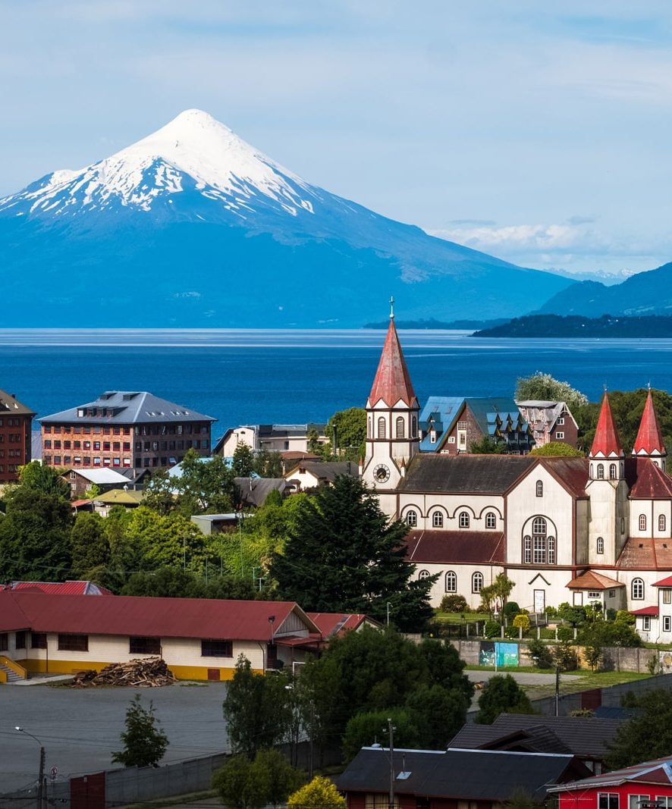


Adenocarcinoma de Cuello Uterino, Una Actualización
XXV CONGRESO CHILENO DE ANATOMÍA PATOLÓGICA
14 de Octubre, 2022
Anaís Malpica, M.D.
Profesora
Departmento de Patología

Slide 2
Adenocarcinoma de Cuello Uterino, Una Actualización
Independiente del VPH
AdenoCa, tipo gástrico
AdenoCa, mesonéfrico
Ca de células claras
Relacionado con el VPH
SMILE invasivo
AdenoCa mixto con Ca neuroendocrino vs. Ca neuroendocrino con formación glandular
Patrones de invasión Silva

Slide 3
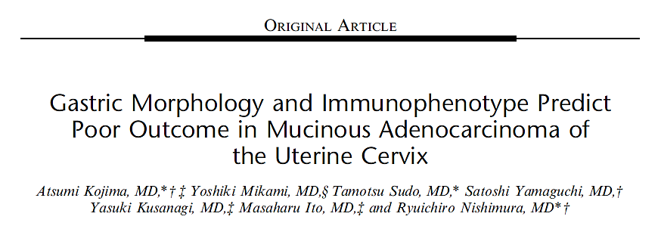
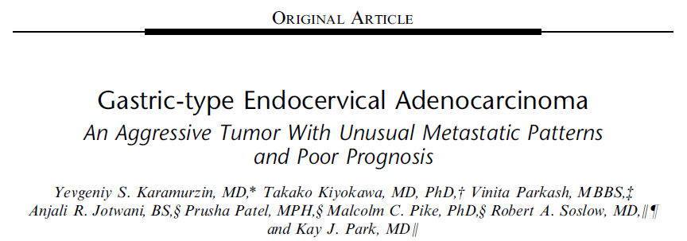
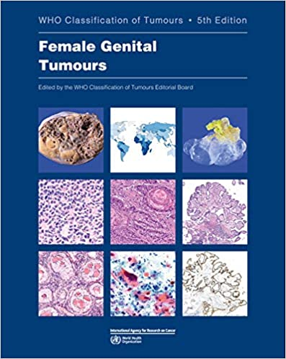
AdenoCa Tipo Gástrico
AdenoCa invasivo con diferenciación gástrica (pilórica)
Términos no recomendados:
AdenoCa de desviación mínima
Adenoma maligno
AdenoCa mucinoso de cuello
WHO 2020

Slide 4
AdenoCa Tipo Gástrico
Incidencia
10% de los adenoCas de cuello (25% in Japan)
Edad: 20’s-80’s
Presentación
Sangramiento vaginal
Flujo acuoso
Molestia abdominal
Hallazgo incidental

Slide 5
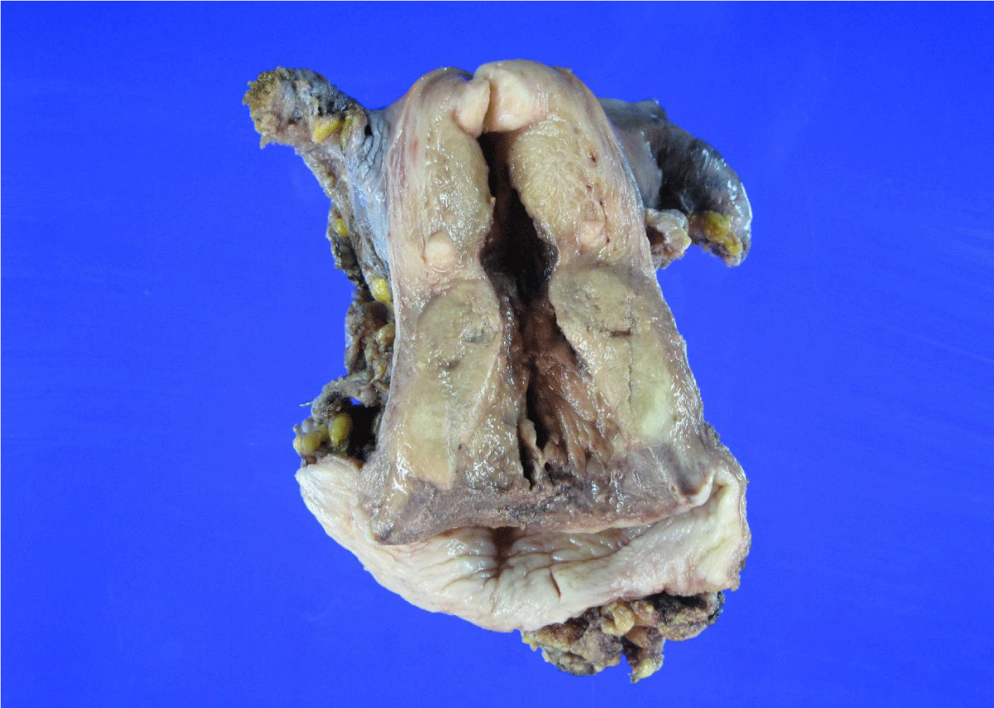
AdenoCa Tipo Gástrico
Lin M, et al. 2020
Parte superior del endocx
Tumor generalmente grande
Tamaño promedio, 3.8 cm (2.1 cm- 5.5 cm)
Polipoideo, ulcerado, poco definido
Lesión precursora
Hiperplasia glandular endocervical lobular

Slide 6
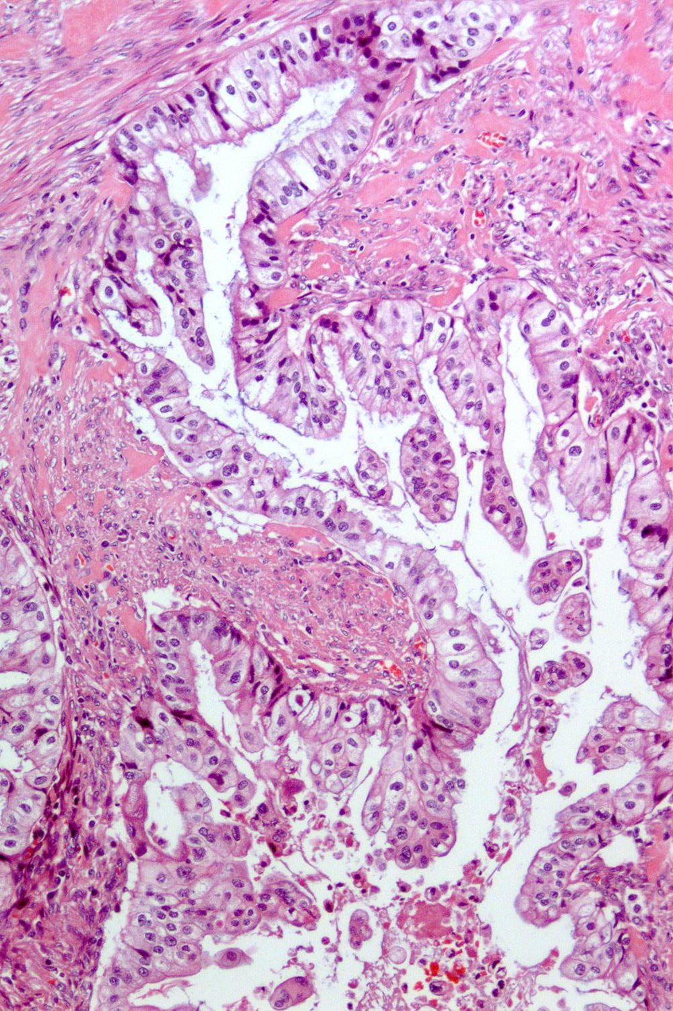
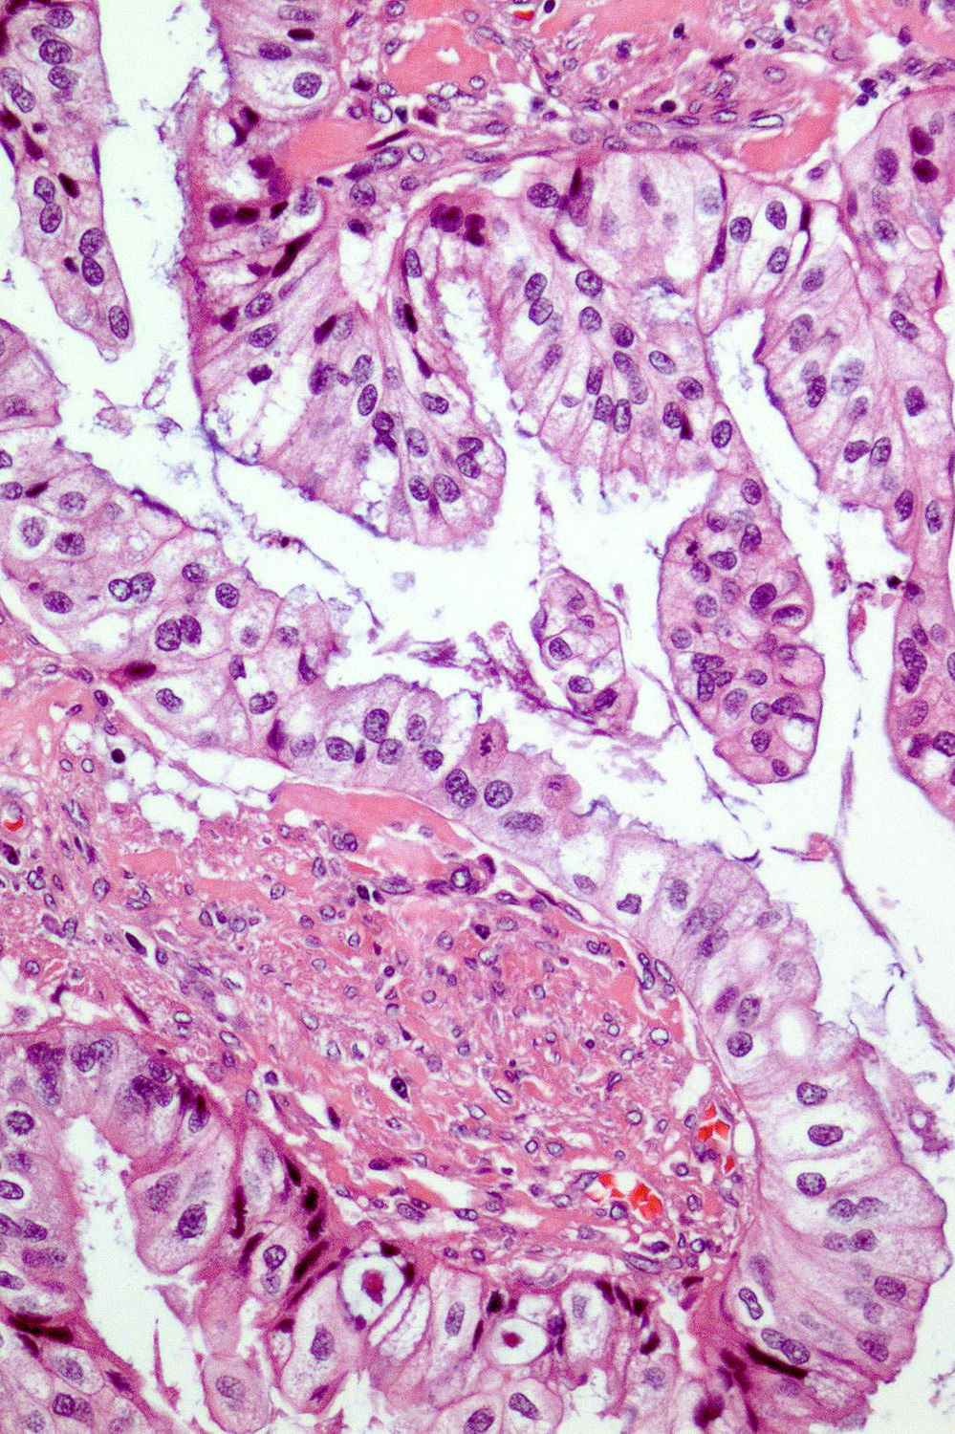
Células con citoplasma voluminoso, claro o eosinofilíco
Bordes celulares bien definidos

Slide 7
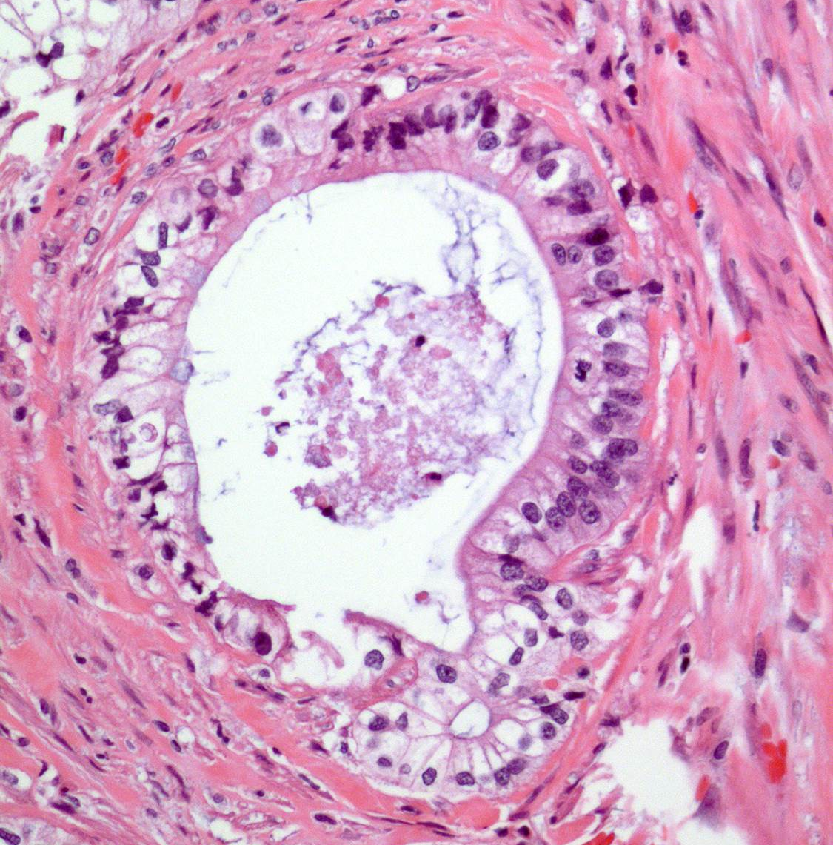
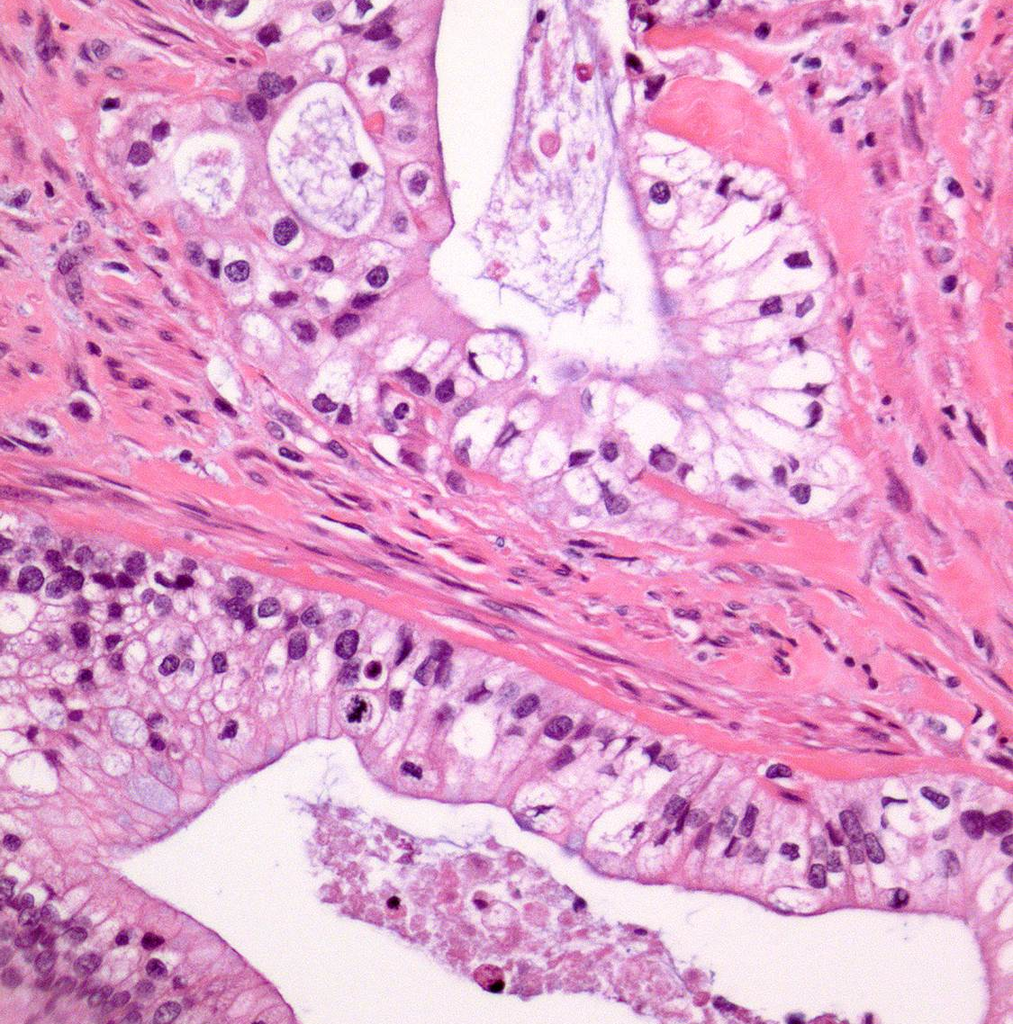
El tumor se parece a un adenocarcinoma pancreático o biliar

Slide 8
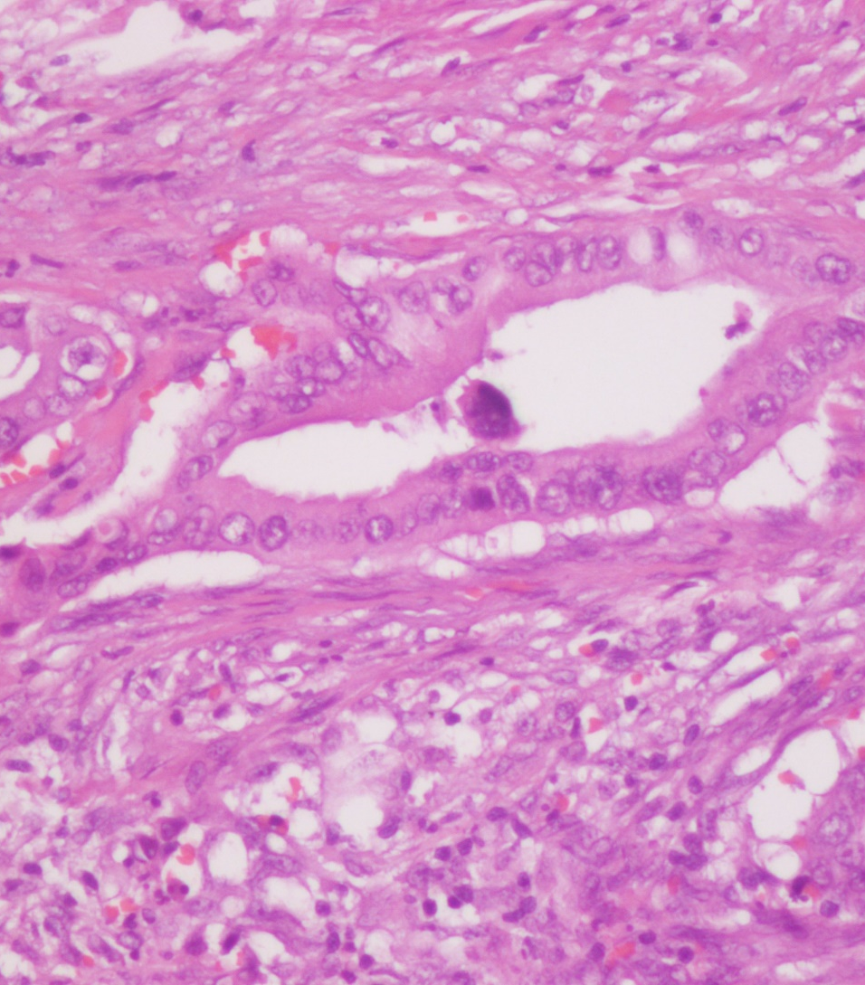
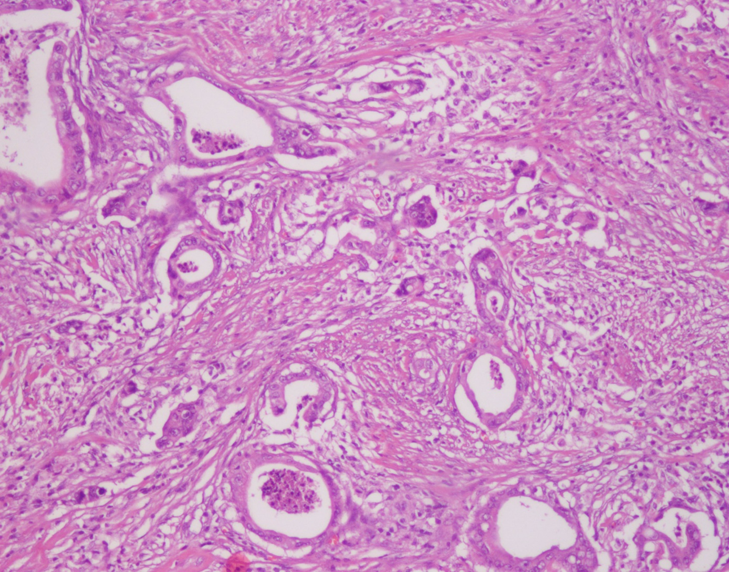
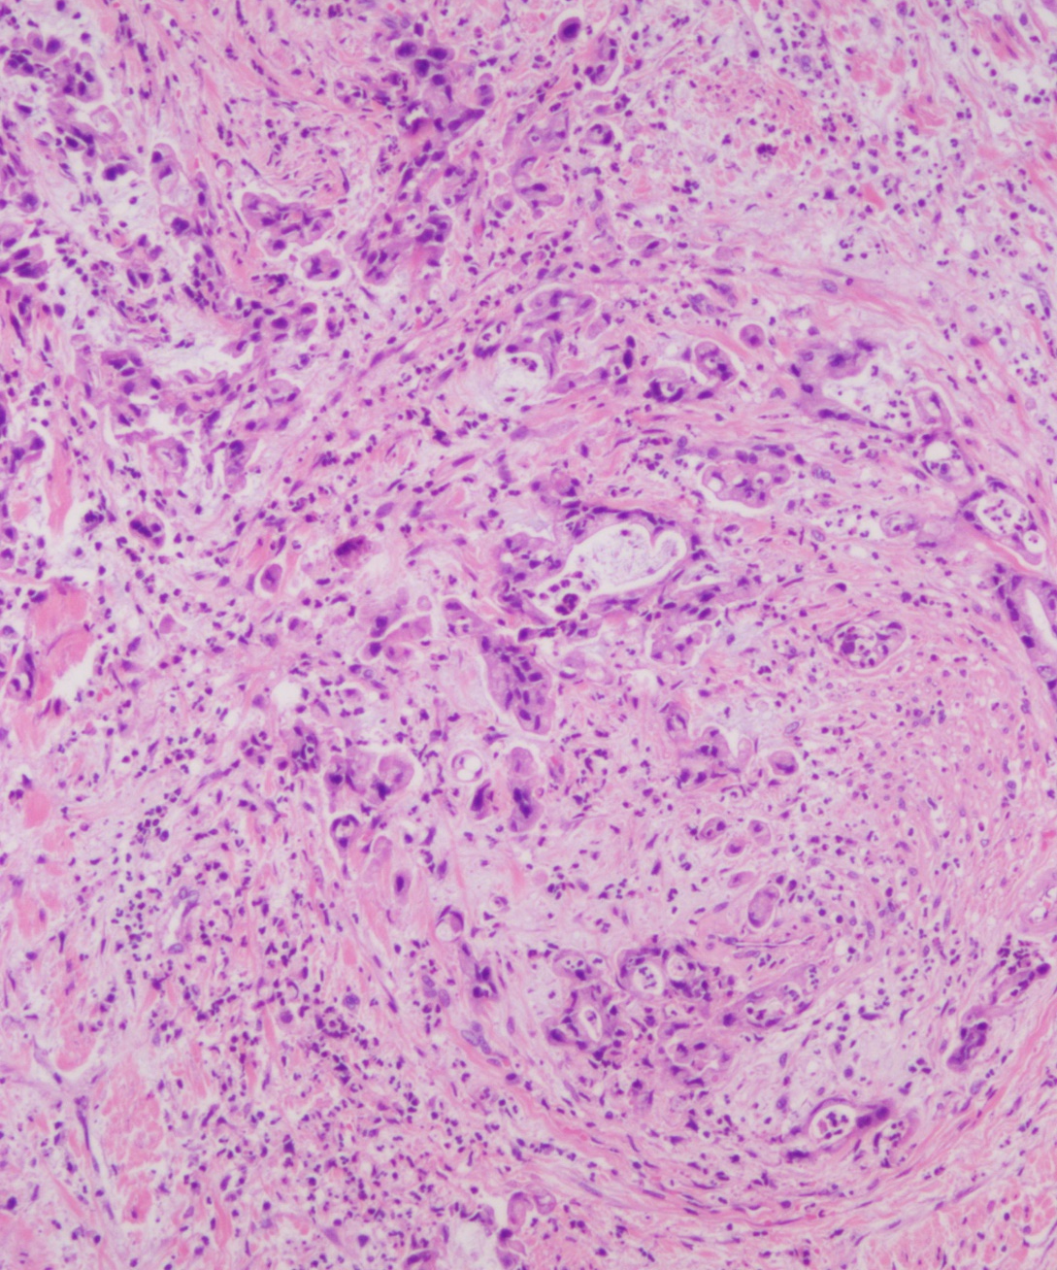
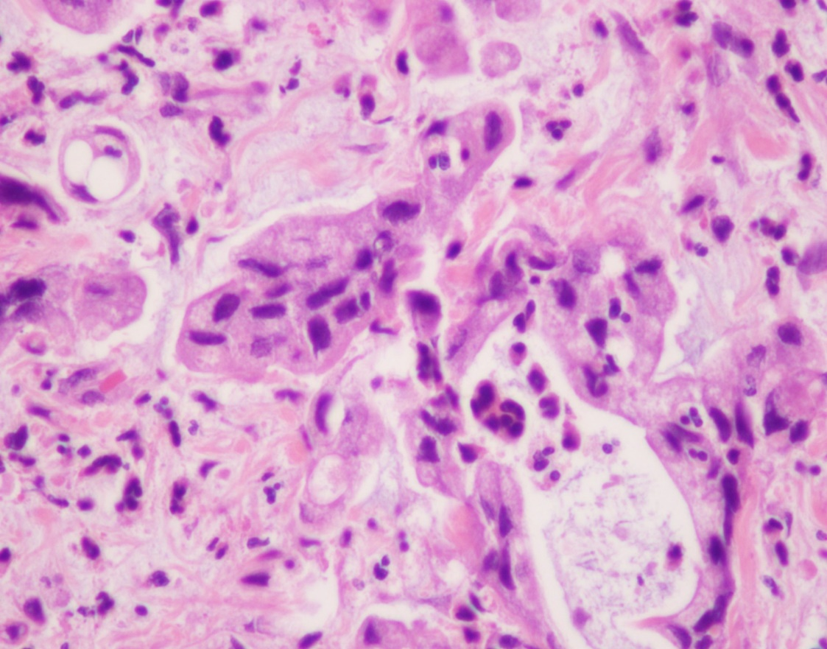
Células eosinofílicas, bordes no bien definidos, papilas, patrón MELF

Slide 9
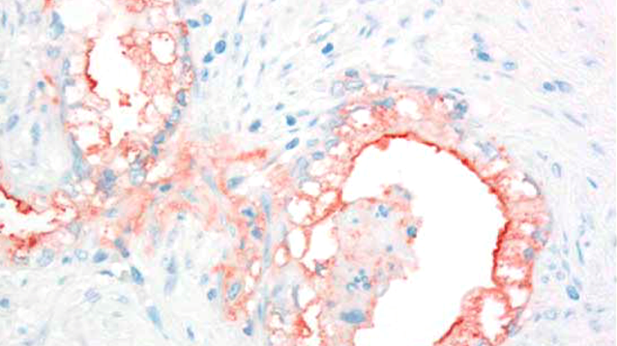
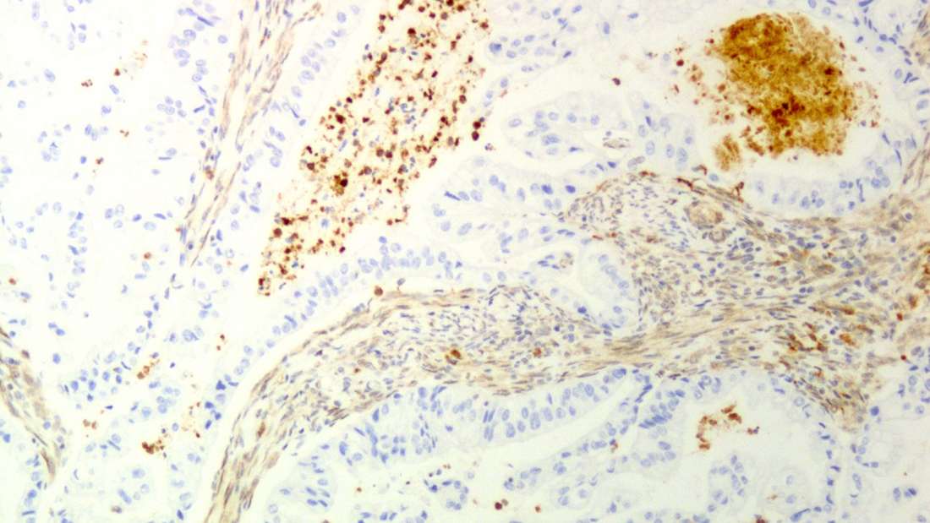
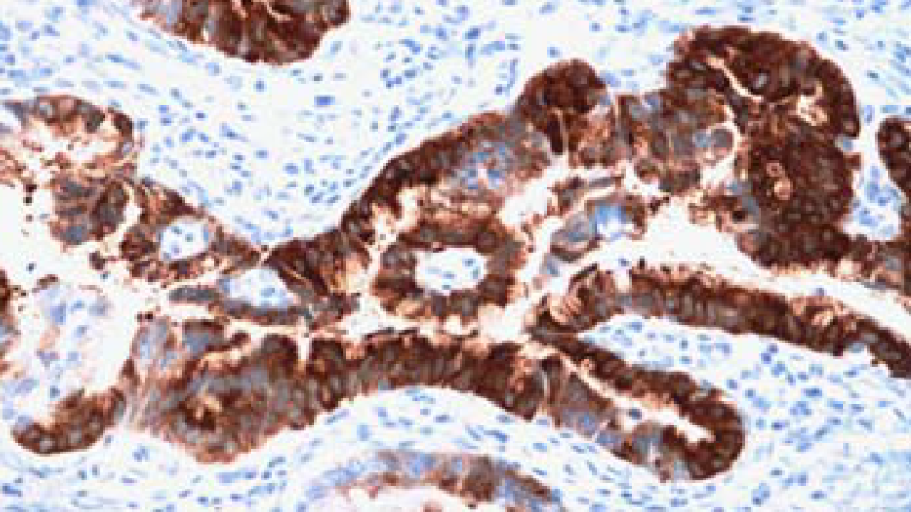
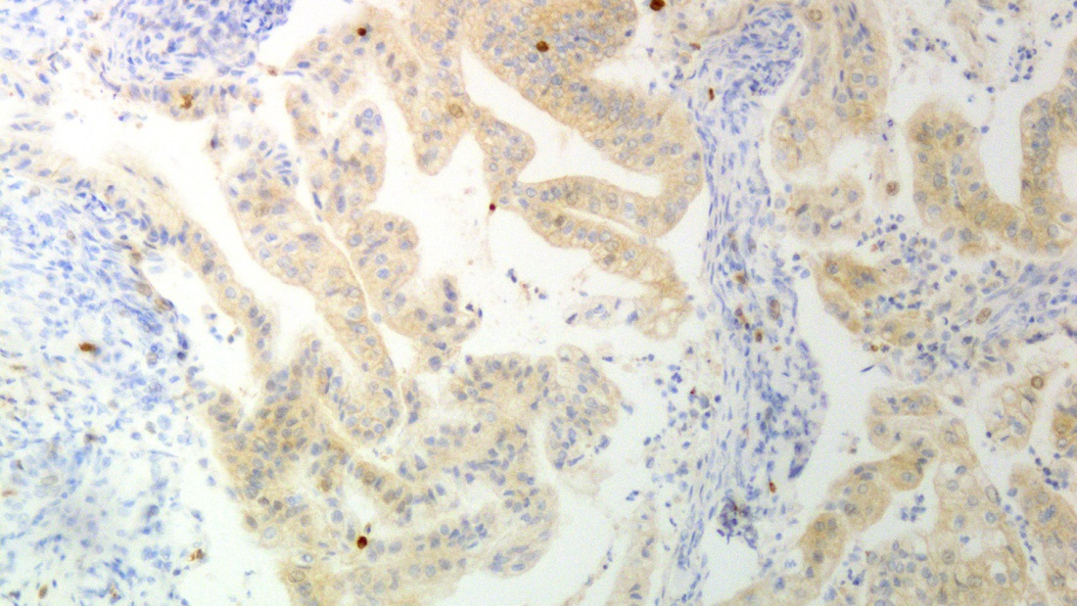
DPC4 -
HK1083 + Kojima A, et al. 2007
p16 -
MUC6 + McCluggage WG. 2016

Slide 10
AdenoCa Tipo Gástrico, IHQ
+/-
CK7
+/-
CK20
-/+
RE
RP
CA19.9
HNF1-B
HIK 1083* (75%, puede ser focal)
CEA
CA IX
PAX-8
CDX2
Napsina A
MUC6* (31%, puede ser focal)
p53, 50 % de los casos con expresión aberrada (sobre expresado o “nulo”)

Slide 11
AdenoCa Tipo Gástrico, Heterogeneidad Molecular
La mutación somática mas común es TP53
Otras mutaciones somáticas : MSH6, CDKN2A/B, POLE, SLX4, ARID1A, STK11, BRCA2, MSH2, KRAS, ERBB2/3, etc.
Ocasionalmente con amplificación
HER2-neu
MDM2

Slide 12
AdenoCa Tipo Gástrico, Asociaciones y Comportamiento
Síndromes:
Peutz-Jeghers (mutación germinal del STK11) (14% de los casos)
Li-Fraumeni
Lynch (mutación germinal del MSH6)
Tumor agresivo
Usualmente se presenta en estadio avanzado
Sobrevida libre de enfermedad a los 5-años es 30 % vs. 74% para el AdenoCa usual relacionado con el VPH
Metástasis: vagina, pélvis, retroperitoneo, gánglios pélvicos, pulmón, epiplón, higado, cerebro, hueso
Pobre respuesta a la quimioterapia convencional y XRT

Slide 13
AdenoCa Mesonéfrico de Cuello Uterino
Incidencia
< 1% de los AdenoCas de cuello
Edad: 30’s-80’s
Presentación
Sangramiento vaginal
Pap anormal
Masa cervical
Dolor pélvico
Hallazgo incidental

Slide 14
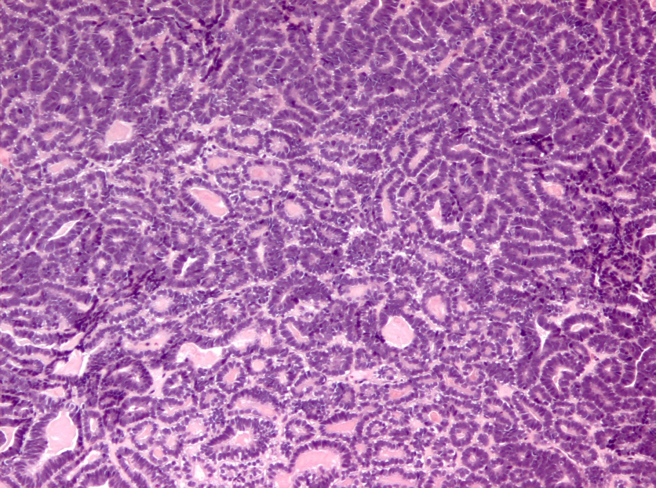
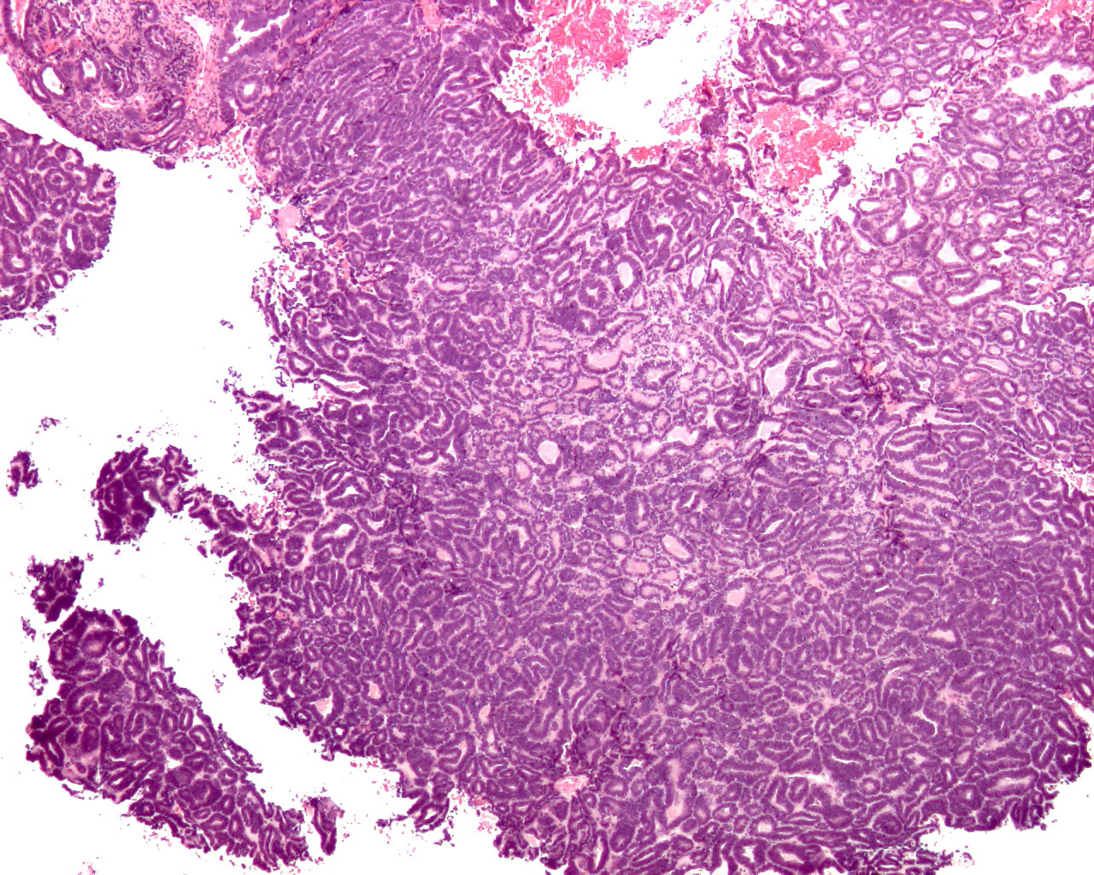
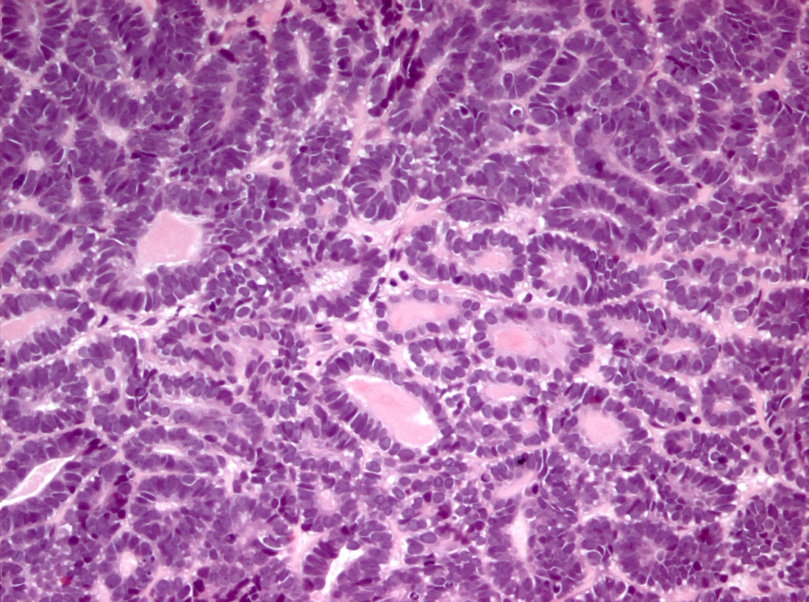
“Biopsia Endometrial”
Dx incorrecto es lo usual , solo 10% de los casos dx correctamente en la Bx inicial

Slide 15
AdenoCa Mesonéfrico de Cuello Uterino
Cambios en el Dx
Dx #1
Adenocarcinoma endometrial endometrioide, FIGO grado 1
Dx #2
Adenocarcinoma, probablemente del cuello, de origen mesonéfrico
Dx #3
Adenocarcinoma endometrial endometrioide, FIGO grado 1

Slide 16
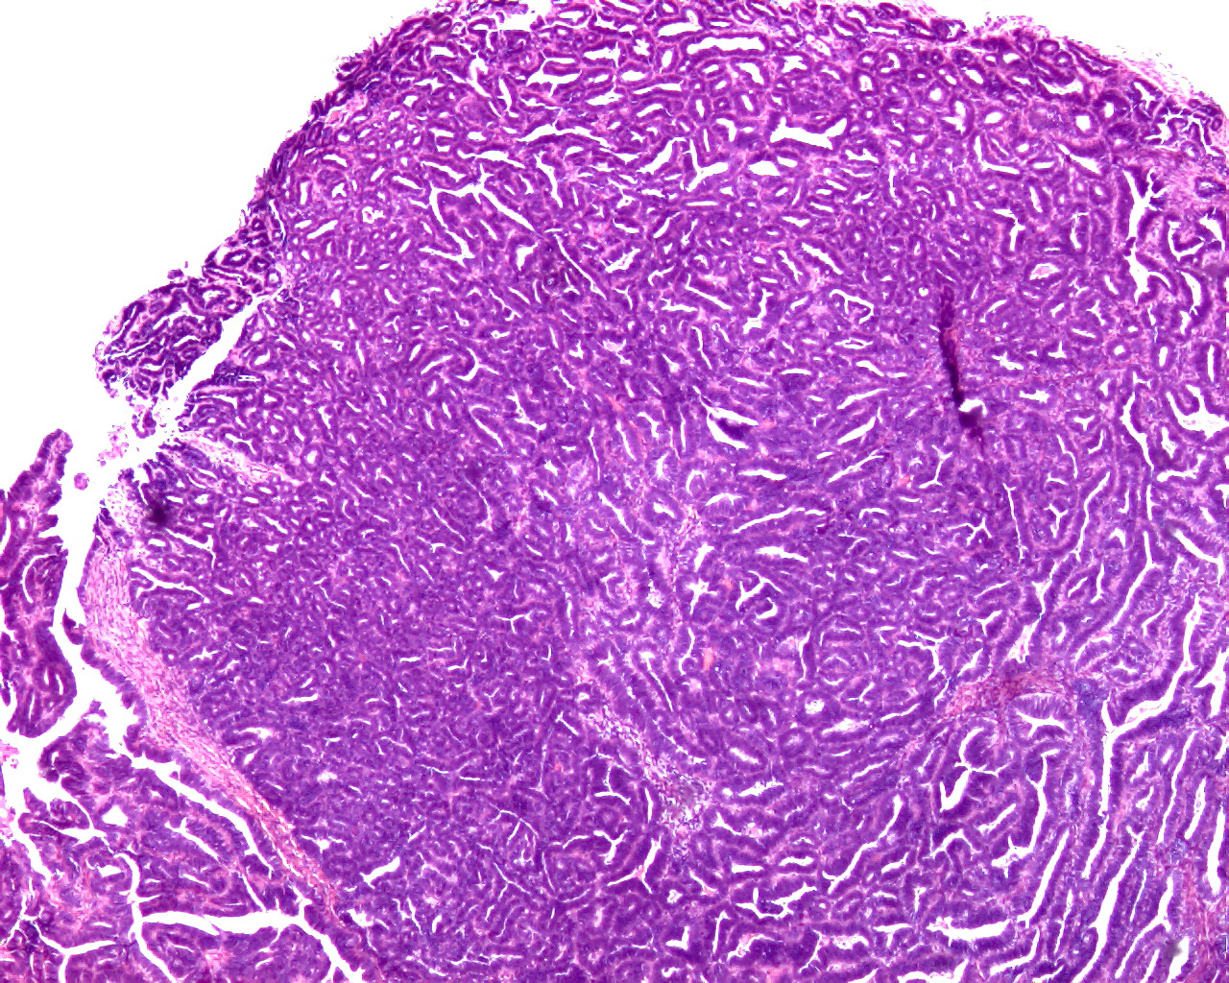
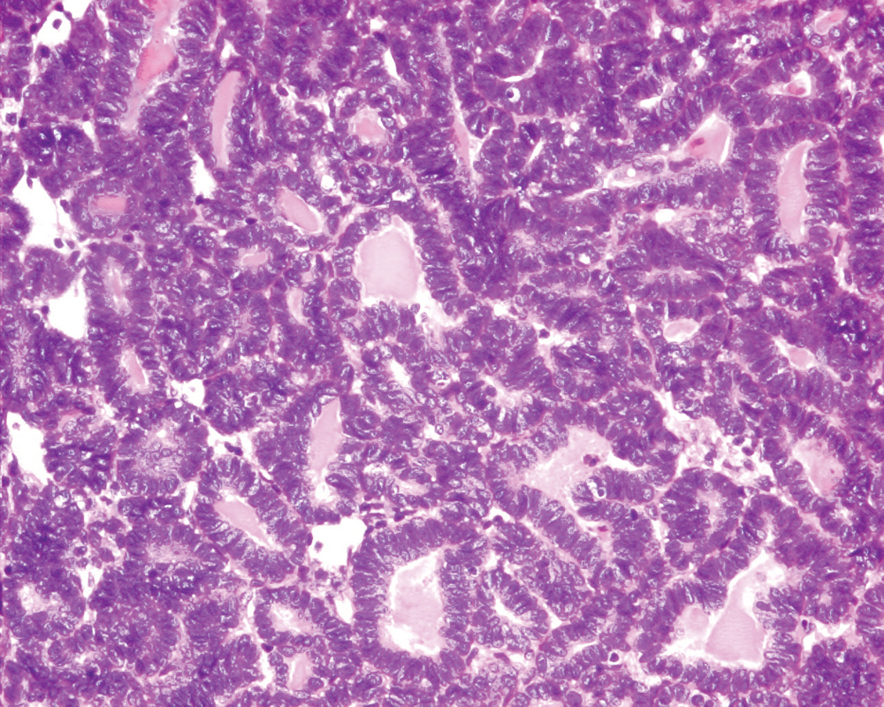
Tumor exofítico en el cuello

Slide 17
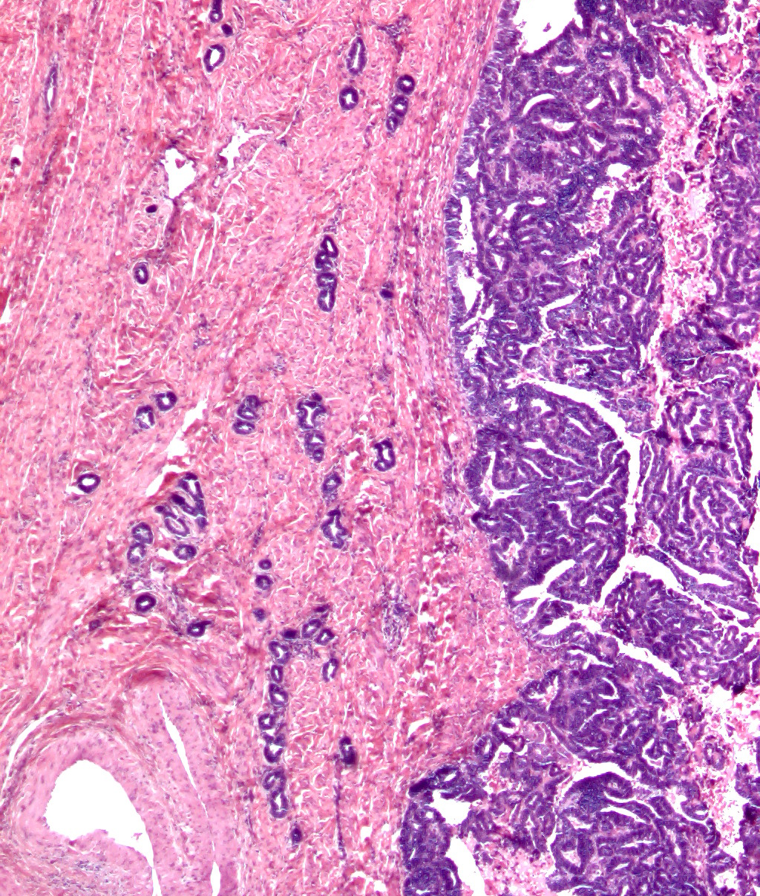
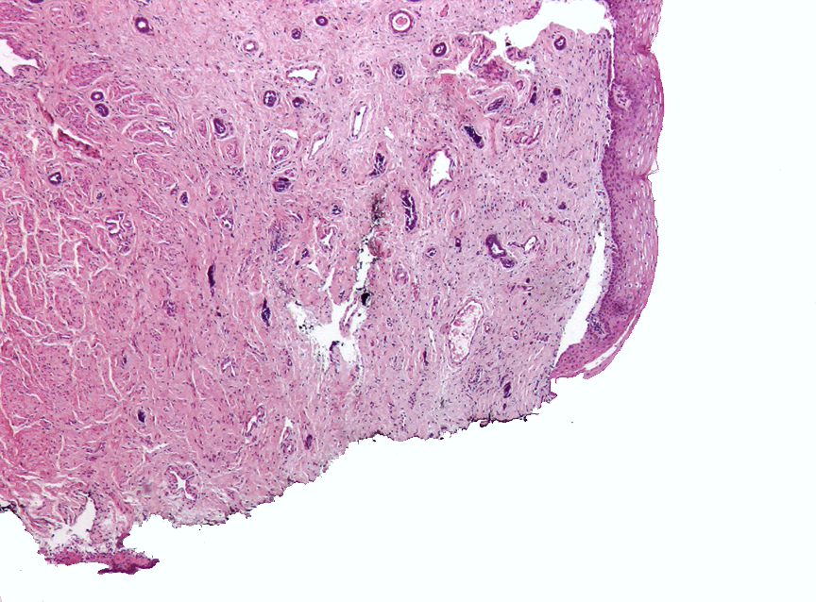

Slide 18
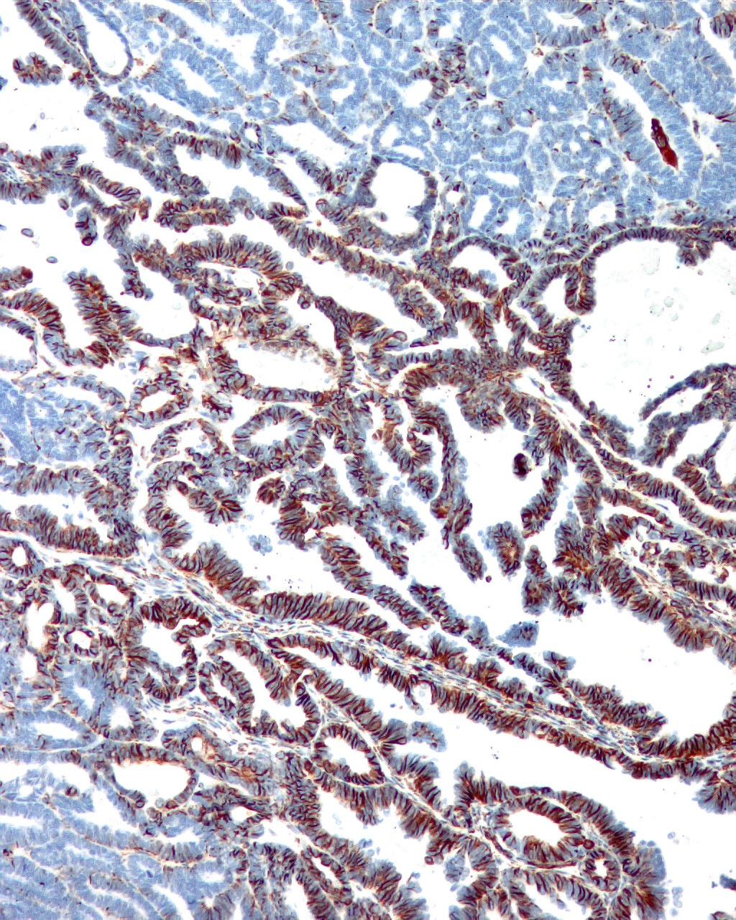
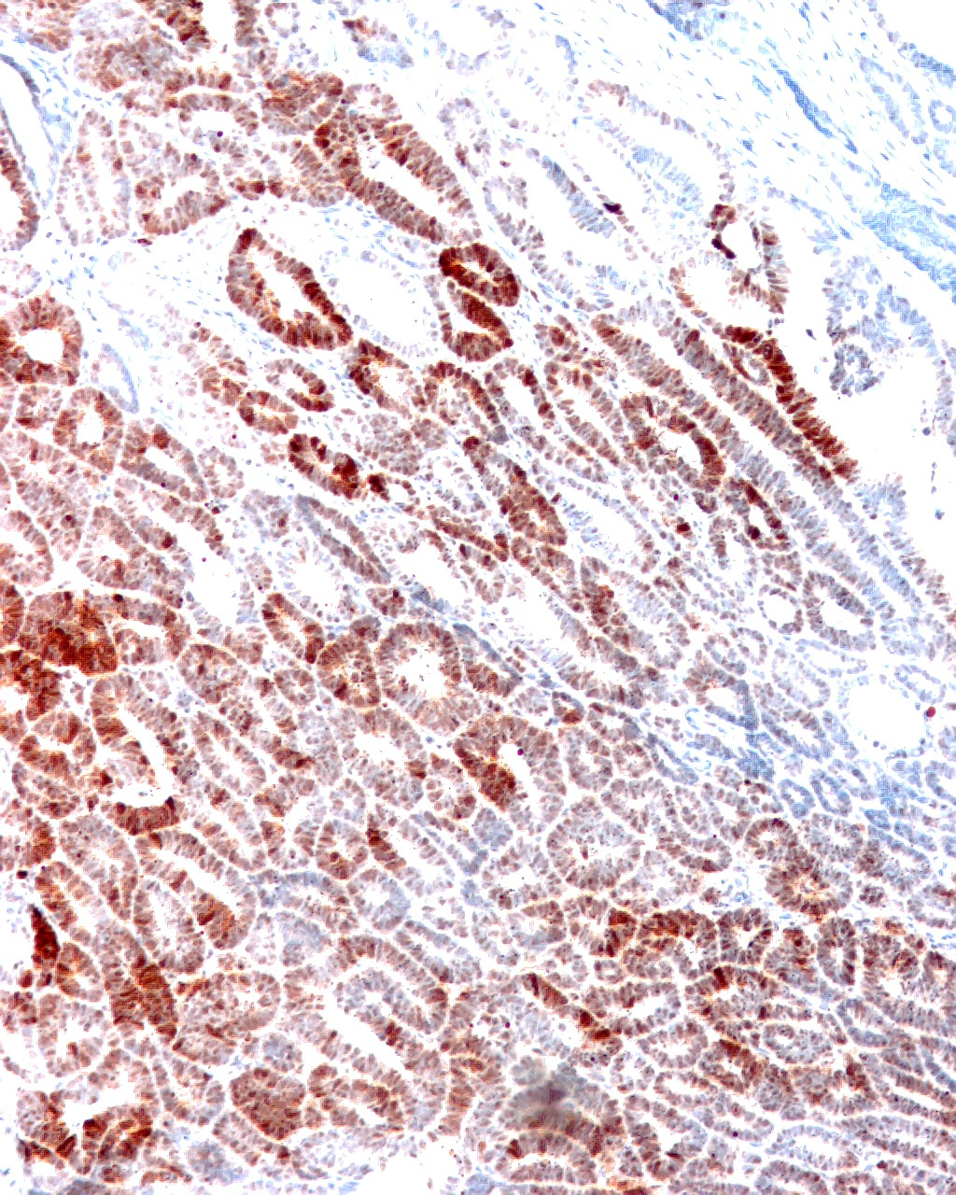
Vimentina +
Calretinina +

Slide 19
AdenoCa Mesonéfrico de Cuello Uterino, IHQ
+/-
Calretinina
+/-
Inhibina
-
RE
RP
GATA 3
TTF1
Vimentina
PAX-8
CD10 (luminal y focal)*
RA
p16 (focal)
*CD10 puede ser + en otros Cas de cuello o en AdenoCa endometrial

Slide 20
AdenoCa Mesonéfrico de Cuello Uterino, Hallazgos Moleculares
KRAS
ARID1A/B
SMARCA4
BCOR/BCORL1
TP53
CTNNB1
Mutaciones

Slide 21
AdenoCa Mesonéfrico de Cuello Uterino, Comportamiento
Mayoría de los casos se presentan en estadio avanzado
50% de los casos recurren
Pulmón, vagina, abdomen, higado, epiplón/peritoneo, intestino
Sobrevida en 5-años, 74%

Slide 22
Carcinoma de Células Claras
Raro en la era post-DES
Edad: 20’s – 80’s
Presentación
Sangramiento vaginal
Pap anormal
Hallazgo incidental

Slide 23
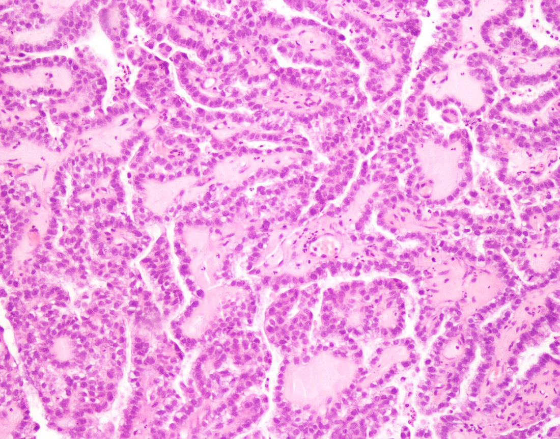
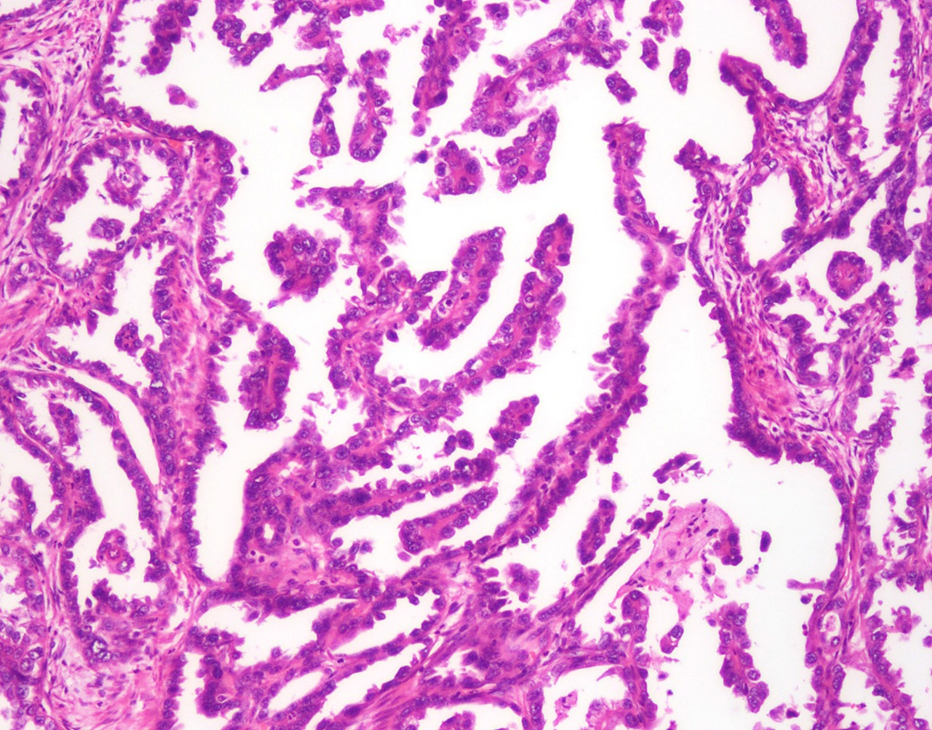
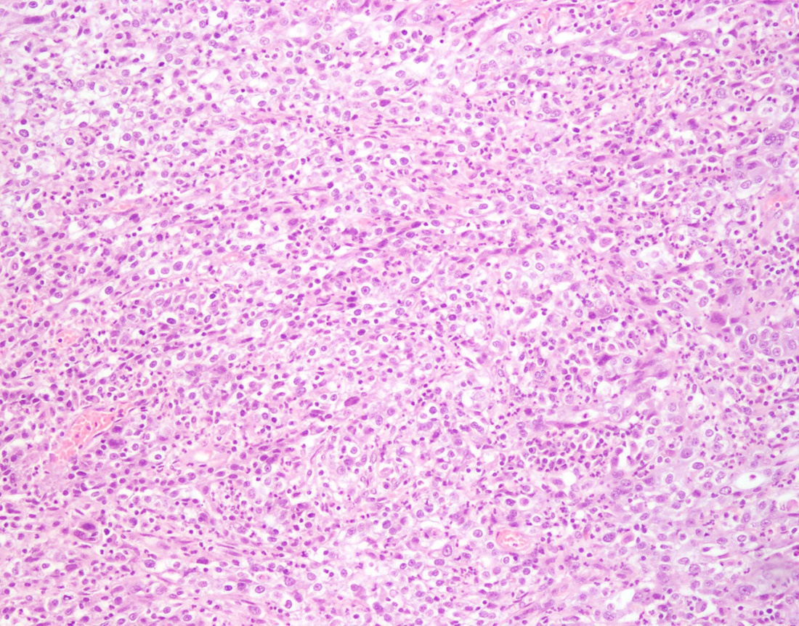
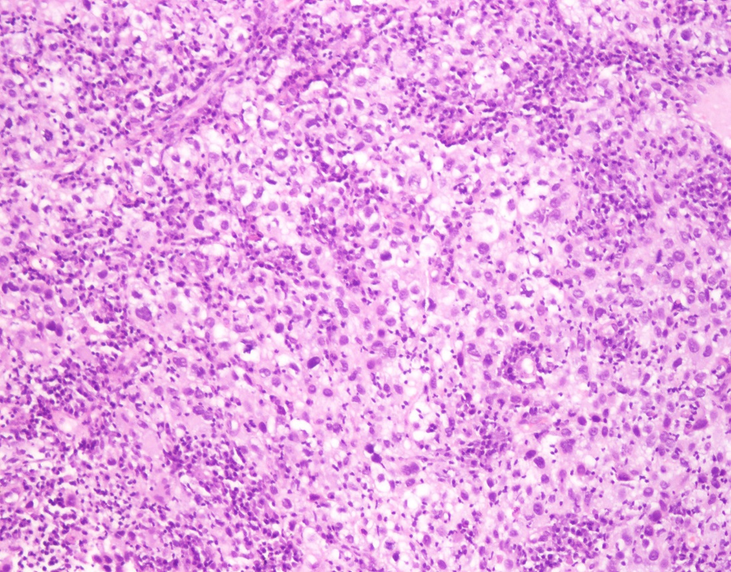

Slide 24
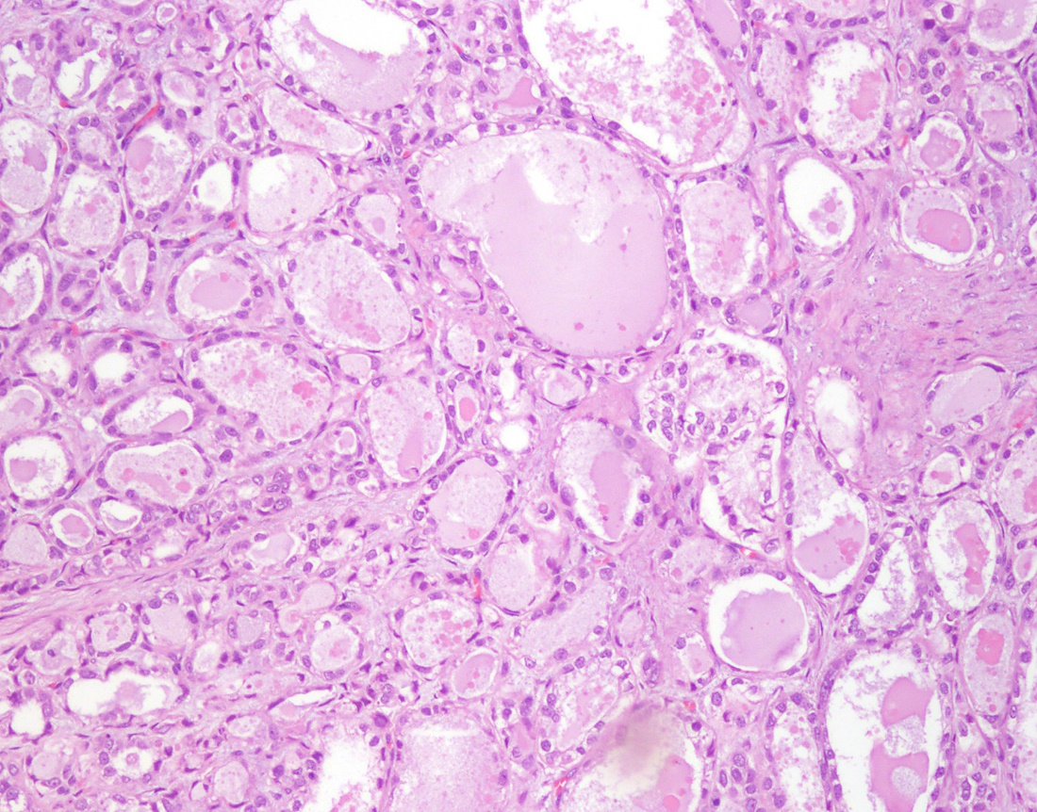
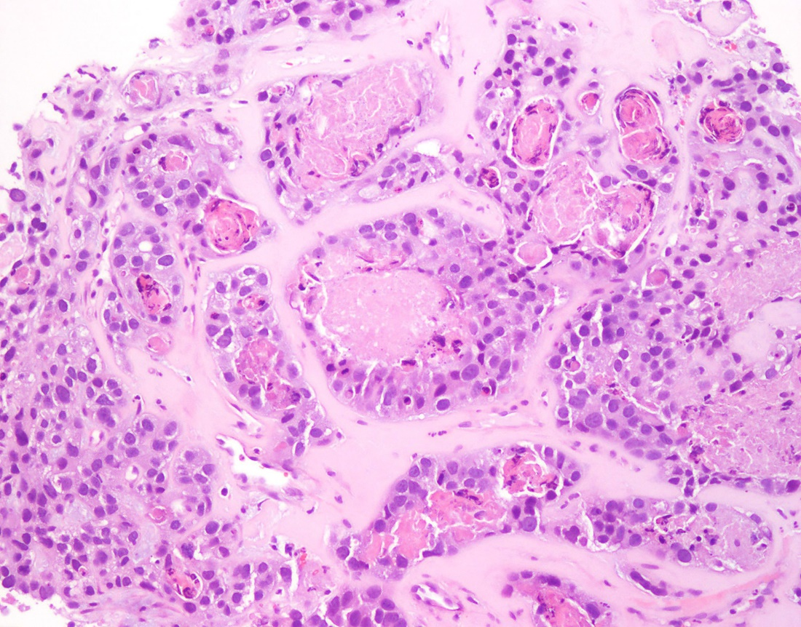
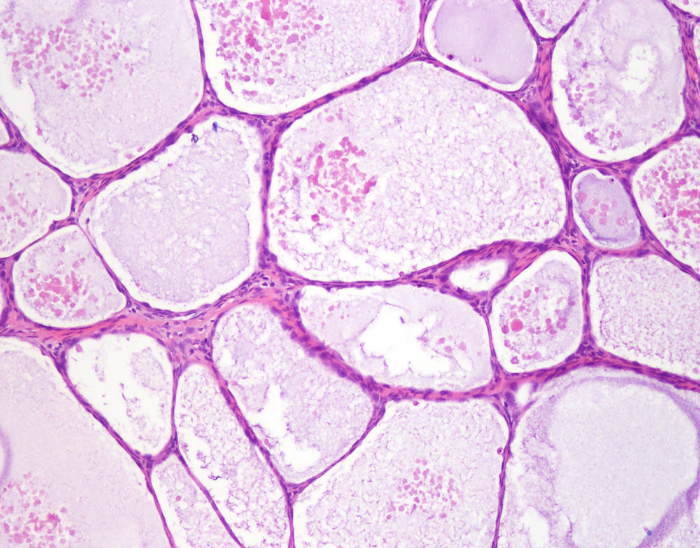
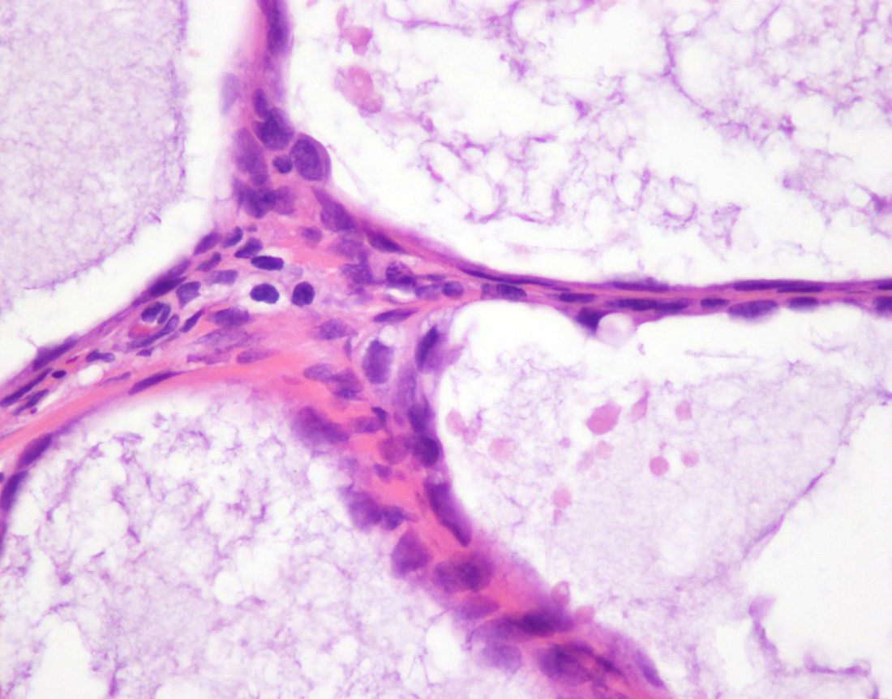

Slide 25
Carcinoma de Células Claras
IHQ:
+ : PAX-8, Napsina A, HNF1B, AMACR, glypican 3
+/- : CEA, CK 5/6
- : p63, p40, GATA-3, RE, RP
VPH AR, neg
Hallazgos moleculares
Mutaciones: TP53, PTEN, NFE2L2, BRCA1/2
Sobrevida en 5-años: 65.5%

Slide 26
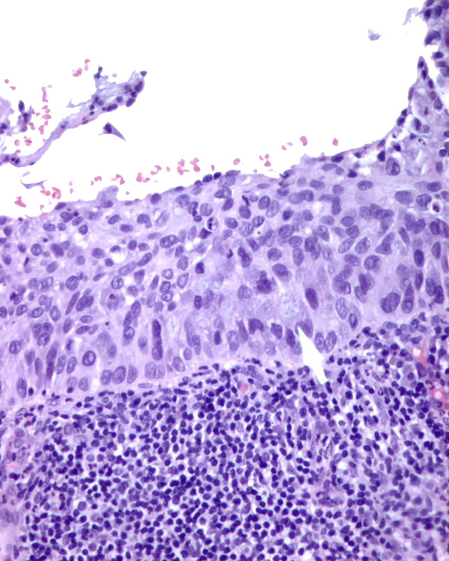
SMILE (Stratified Mucin Producing Intraepithelial Lesion)
Subtipo de AIS
WHO 2020
Puede coexistir con:
Lesion escamosa intraepithelial de alto grado
AIS convencional
Ca invasivo
Mucina

Slide 27
Carcinoma Invasivo Estratificado Productor de Mucina
Tumor raro
Asociado al VPH
Puro o asociado con adenoCa de tipo usual, Ca adenoescamoso o Ca neuroendocrino de alto grado
IHQ: MUC6 +, p40 and p63 + en parches, p53 puede ser aberrado
Parece ser más agresivo que el adenoCa de tipo usual

Slide 28
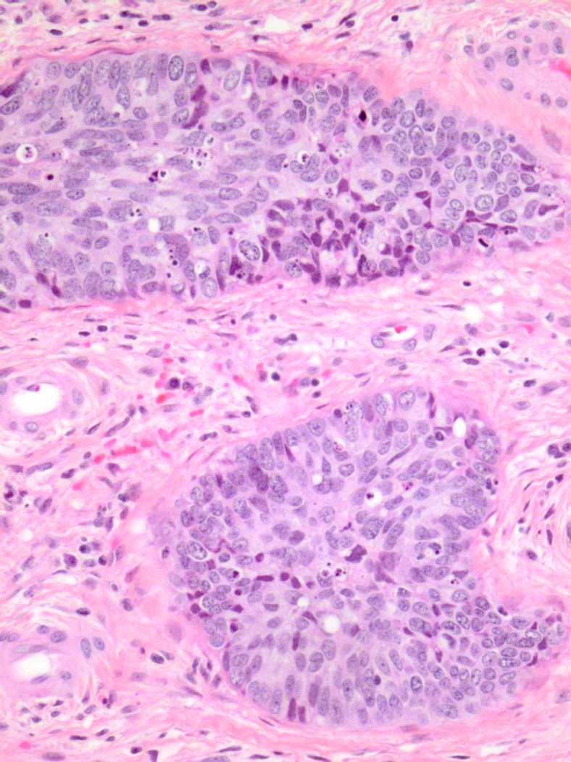
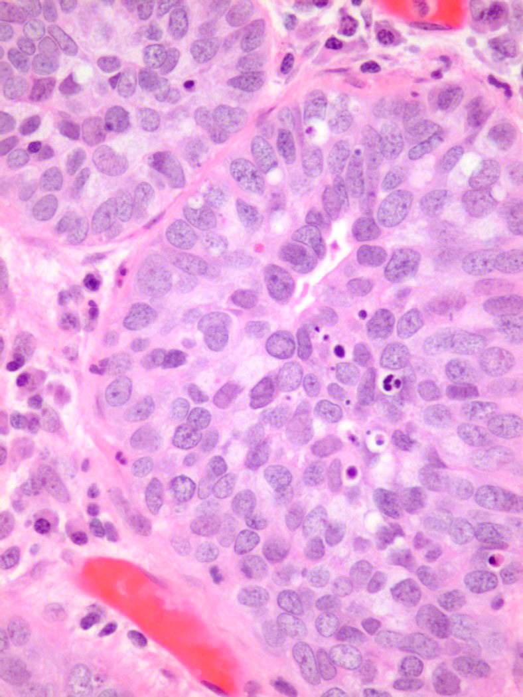
Carcinoma Invasivo Estratificado Productor de Mucina

Slide 29
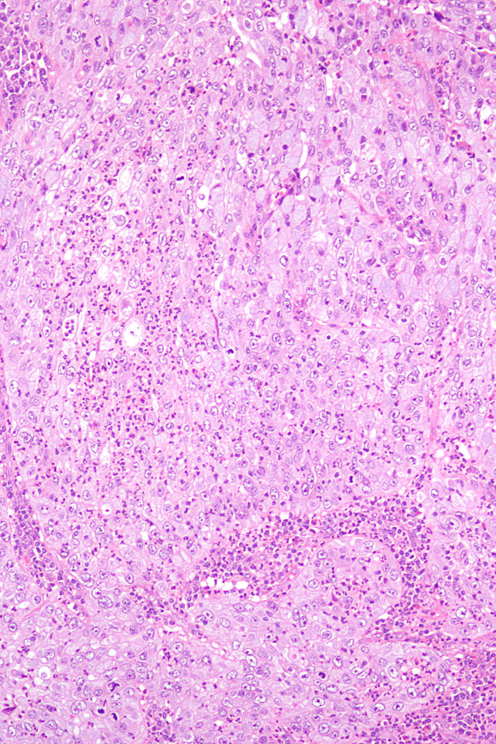
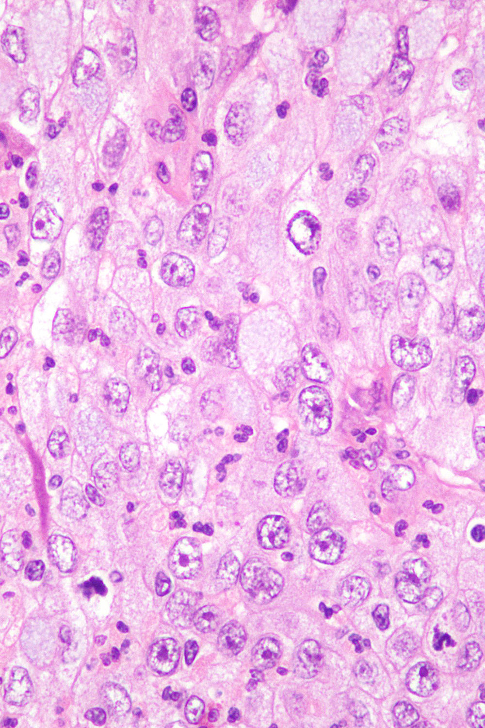

Slide 30
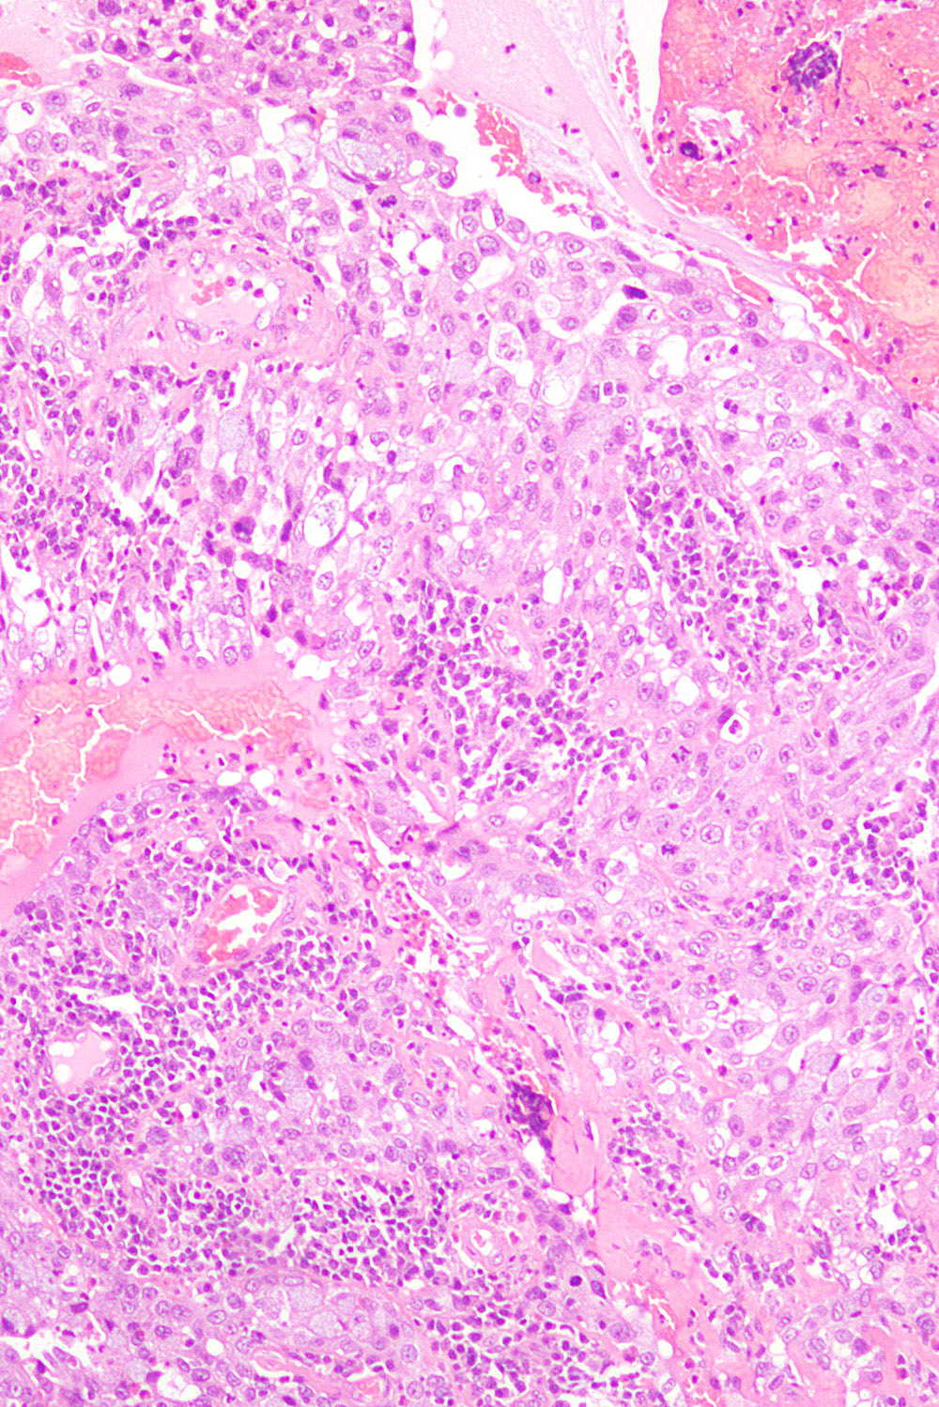
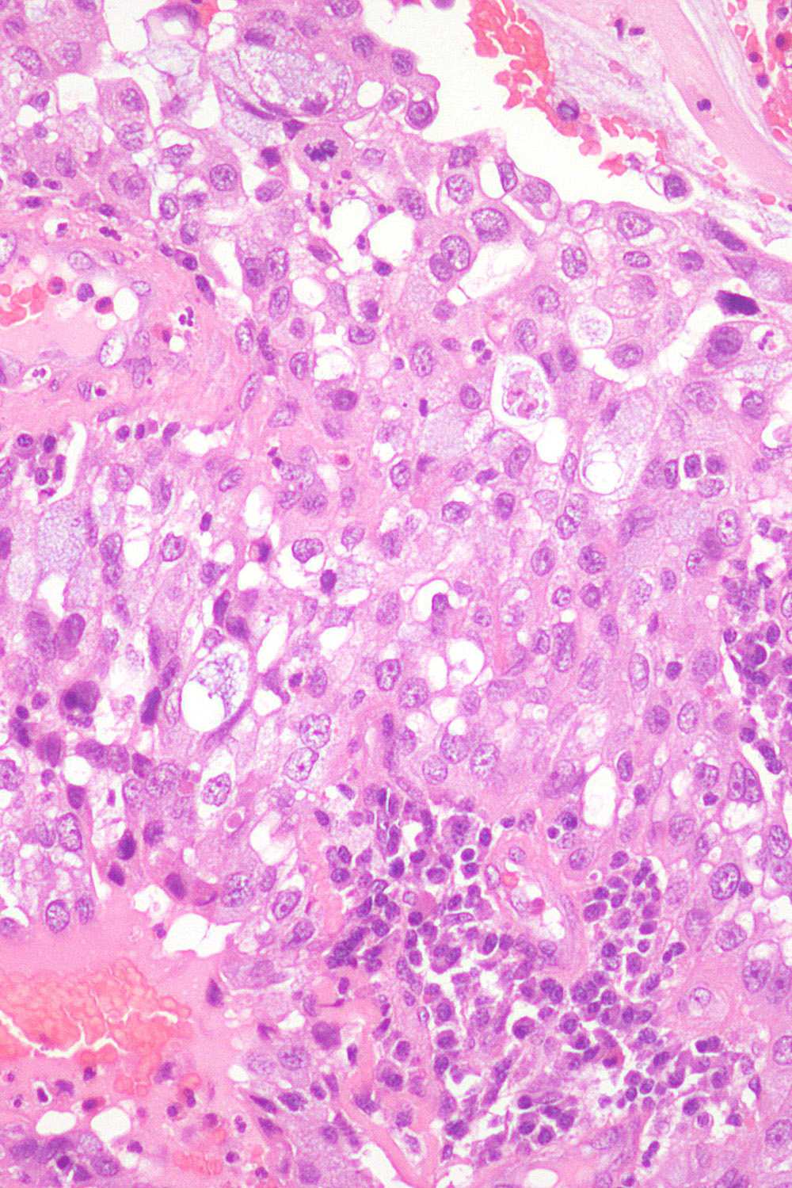

Slide 31
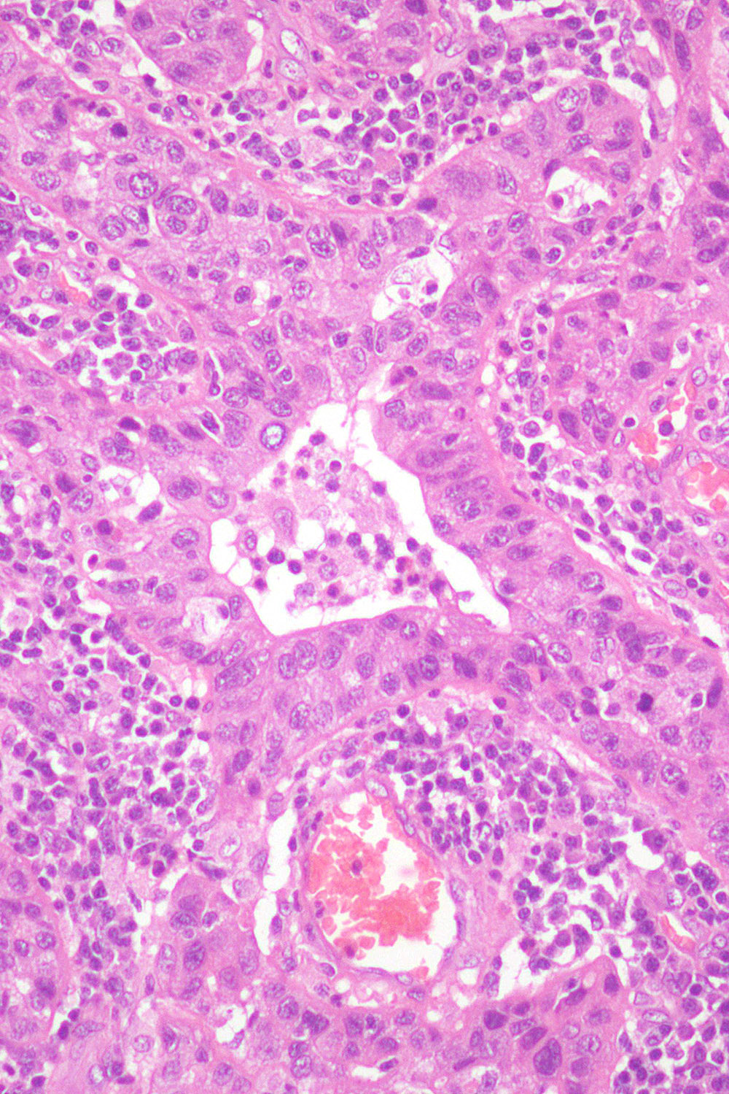
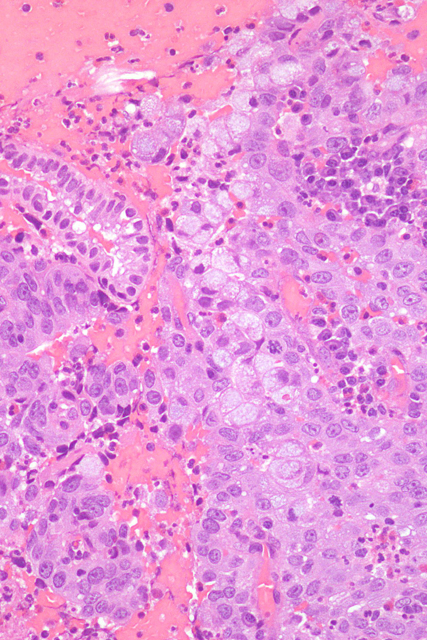

Slide 32
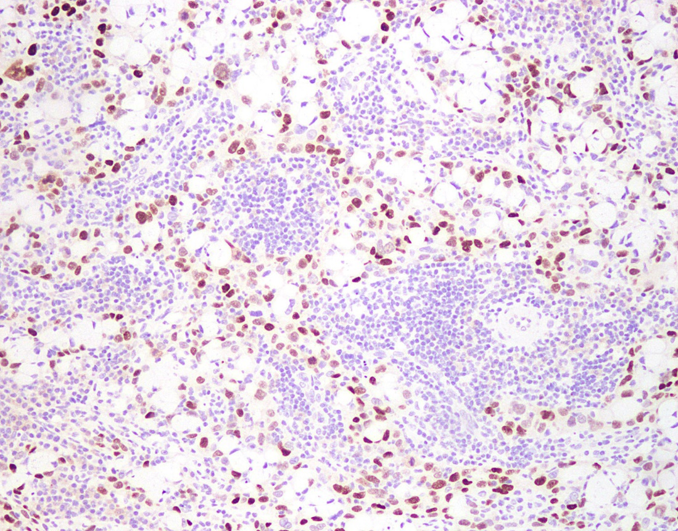
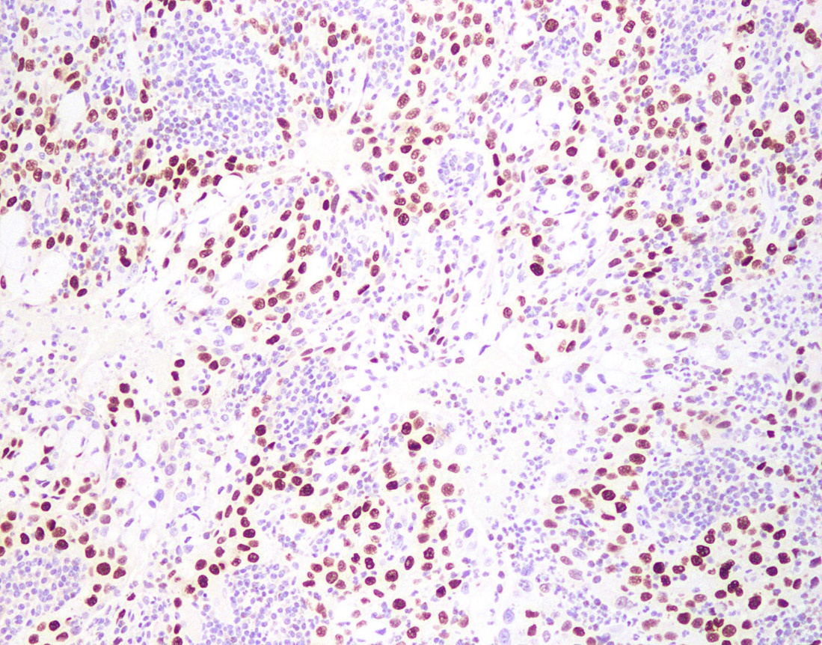
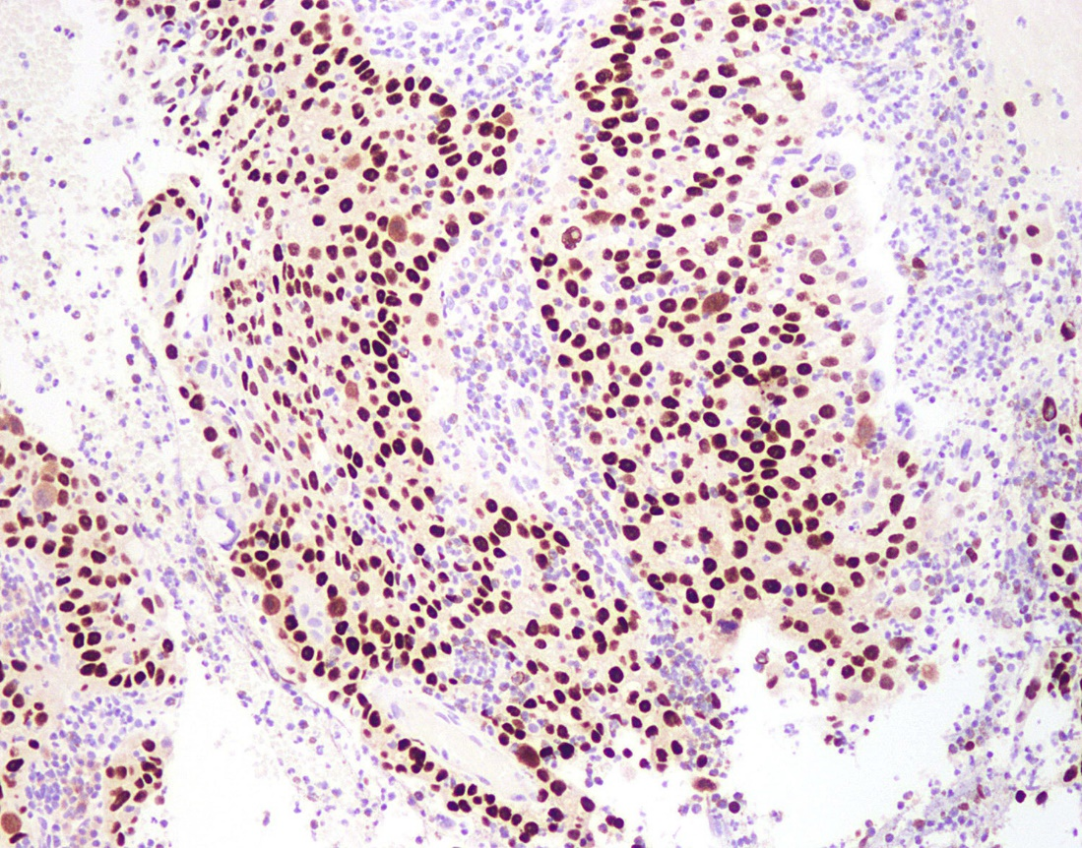
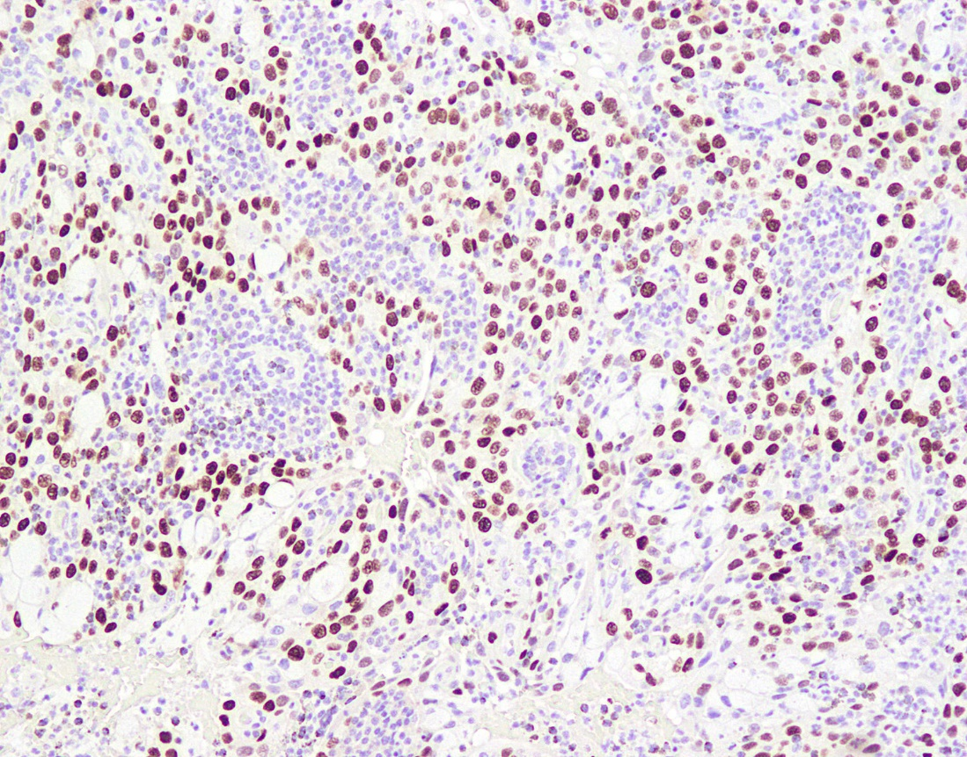
p63
p40

Slide 33
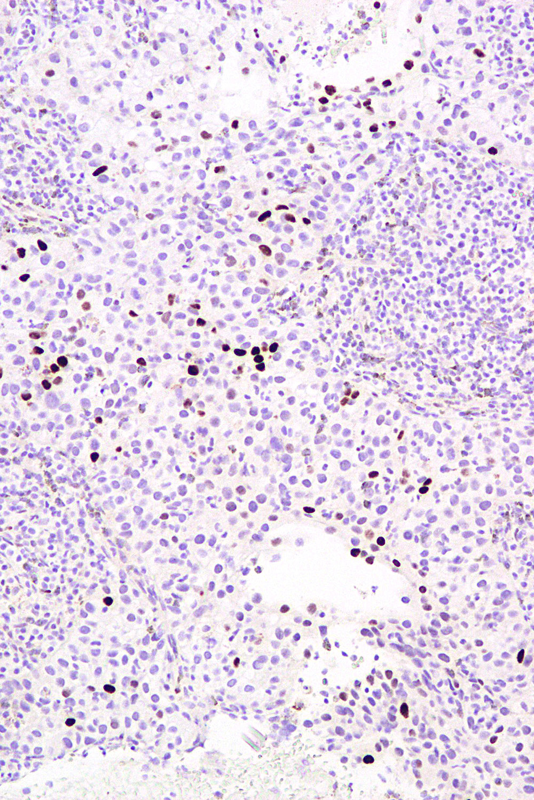
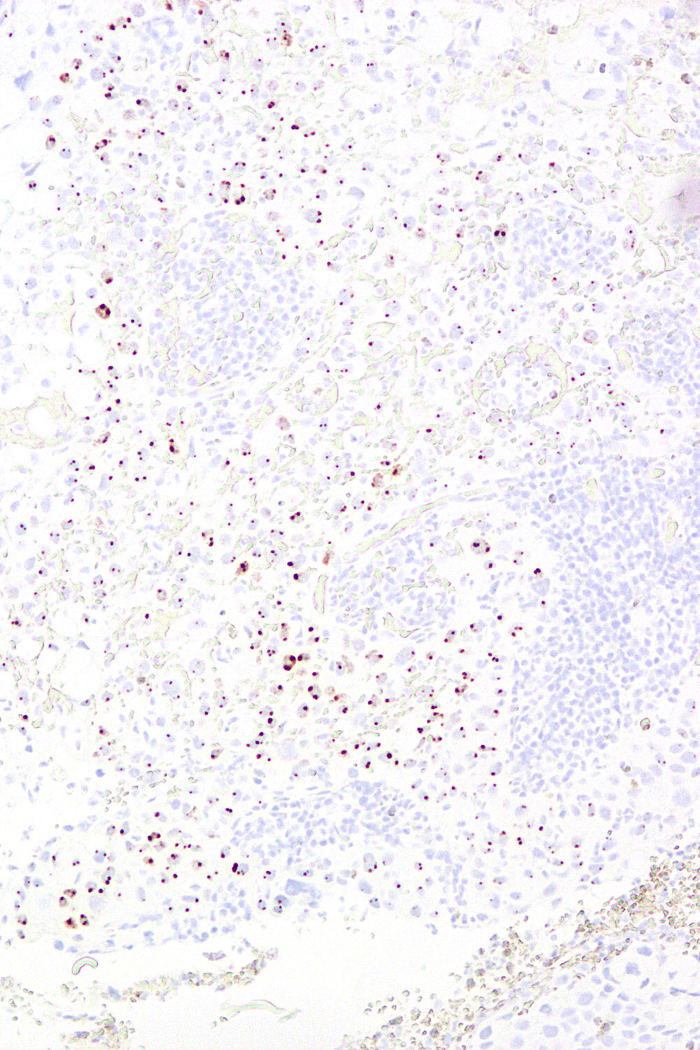
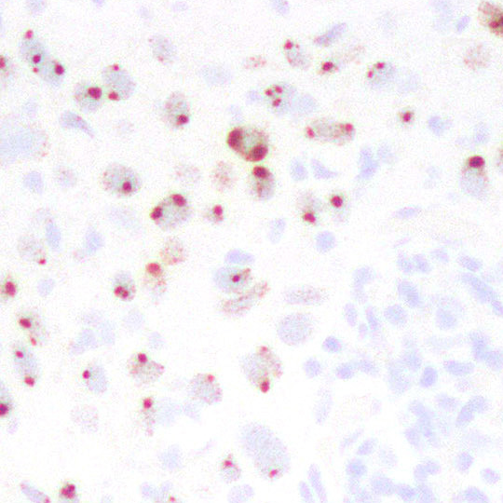
p53
VPHAR

Slide 34
AdenoCa y/o Ca Neuroendocrino - Problemas
Histotipo Mixto vs. Ca Neuroendocrino con formación glandular
IHQ

Slide 35




Carcinoma Mixto, Adenocarcinoma y Ca Neuroendocrino
Cromogranina +
CD56 +
Sinaptofisina +

Slide 36


Ca Neuroendocrino con formación glandular

Slide 37



Cromogranina +
CD56 +
Sinaptofisina +

Slide 38
Ca Neuroendocrino de Cuello, IHQ
Queratinas:
Queratina AE1/AE3 +
+ en la mayoría, pero no todos los casos
Queratina 7 + (50% de los casos)
Queratina 20 + (9% de los casos)
PAX-8 - (experiencia limitada)

Slide 39
Ca Neuroendocrino de Cuello, IHQ
Marcadores neuroendocrinos:
CD56 +, 90% de los casos
Sinaptofisina +, 90% de los casos
Cromogranina +, 50% de los casos
Insulinoma-associated protein 1 (INSM1), 95% de los casos

Slide 40

Ca Neuroendocrino de Cuello, IHQ
TTF-1+, 70% de los casos
Her 2-neu (+), 50% de los casos
CD99 y neurofilamento pueden ser +
Otros marcadores no se han explorado
ASH1
NKX2.2

Slide 41
Ca Neuroendocrino de Cuello, IHQ
Marcadores de diferenciación escamosa:
p63 puede ser + (43% de los casos)
p40 usualmente negativo (experiencia limitada en cuello, en pulmón + <5% casos)
Queratina 5/6, usualmente negativa (experiencia limitada en cuello, en pulmón + en casos raros)

Slide 42




Slide 43




Carcinoma Mt en Pulmón Interpretado Como de Origen Colorectal Basado en la IHQ
Queratina 7 -
Queratina 20 +
TTF-1 - -
PAX-8 -

Slide 44



Dx: Ca Neuroendocrino de Cuello Mt al Pulmón
Cromogranina+
CD56+
Sinaptofisina+

Slide 45
Patrón Silva A
Glándulas bien demarcadas con contornos redondeados, frecuentemente en grupos
No tiene:
invasión destructiva del estroma
células aisladas o sueltas en el estroma
invasión linfovascular
crecimiento sólido
citología de alto grado
Se permite crecimiento intraglandular complejo (cribriforme, papilas) < campo 4x (5 mm en diametro)
Irrelevantes:
la relación con vasos grandes
profundidad de la invasión
Notes:
Silva method
45

Slide 46

Patrón A

Slide 47


Slide 48


Notes:
keep

Slide 49



Slide 50


Crecimiento intraglandular papilar e inflamación focal

Slide 51

Ruptura focal de una glándula, no interpretar como patrón B

Slide 52
Patrón Silva B
Invasión destructiva localizada/limitada/temprana a partir de glándulas bien demarcadas (patrón A)
Glándulas individuales, irregulares o pequeños grupos de células, separados de las glándulas redondeadas, usualmente en un estroma desmoplástico o inflamado
Focos pueden ser únicos, múltiples, o lineales en la base del tumor < campo 4x (<5 mm en diametro)
Invasión linfovascular +/-
No tiene crecimiento sólido
Notes:
Silva method
52

Slide 53

Patrón Silva B

Slide 54



Slide 55



Slide 56


invasión L/V

Slide 57
Patrón Silva C
Invasión destructiva difusa
Glándulas infiltrantes tienen formas y tamaños variables, usualmente anguladas o interconectadas asociadas con desmoplasia
Crecimiento confluente
Glándulas o papilas separadas por poco estroma o lagos de mucina con células tumorales que ocupan un campo 4x (5 mm en diametro)
Patrón sólido, sabanas de células muy atipicas
Micropapilas
Destrucción lineal extensiva
Células tumorales o glándulas individuales en un entorno desmoplásico en la base del tumor (≥ 5 mm)
Infiltrado linfocítico en banda que oscurece a las células neoplásicas
Invasión vascular/linfática +/-
Notes:
Silva method
57

Slide 58

Patrón Silva C

Slide 59



Slide 60




Slide 61



Slide 62



Slide 63



Slide 64
Gánglios with Metástasis y el Patrón Silva
 | # Pacientes | Pacientes with Mt a gánglio
Patrón A | 253 | 0
Patrón B | 262 | 14 (5%)
Patrón C | 804 | 177 (22%)
Alvarado-Cabrero I, et al. 2021

Slide 65
Concordancia general 74%
Kappa general: 0.488 (concordancia moderada)
Reproducibilidad más alta, patrón C
Para asignar el patrón correctamente:
prestar atención a la presencia de invasión linfovascular
examinar todo el tumor cuando las secciones iniciales muestran patrón A o B

Slide 66


